Slide 1
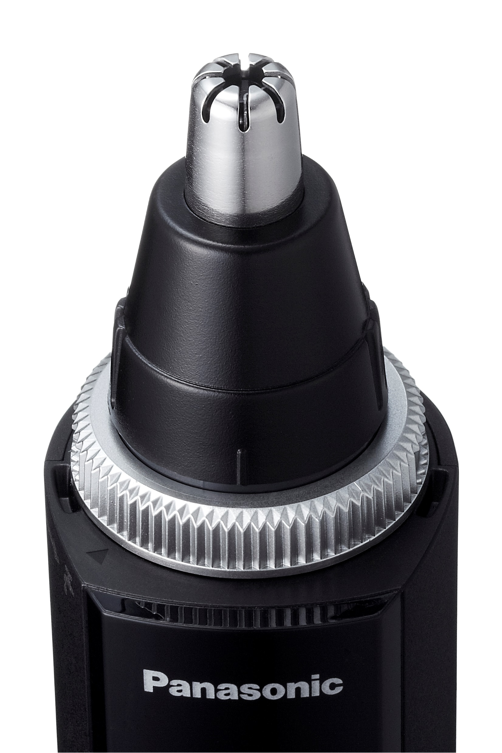
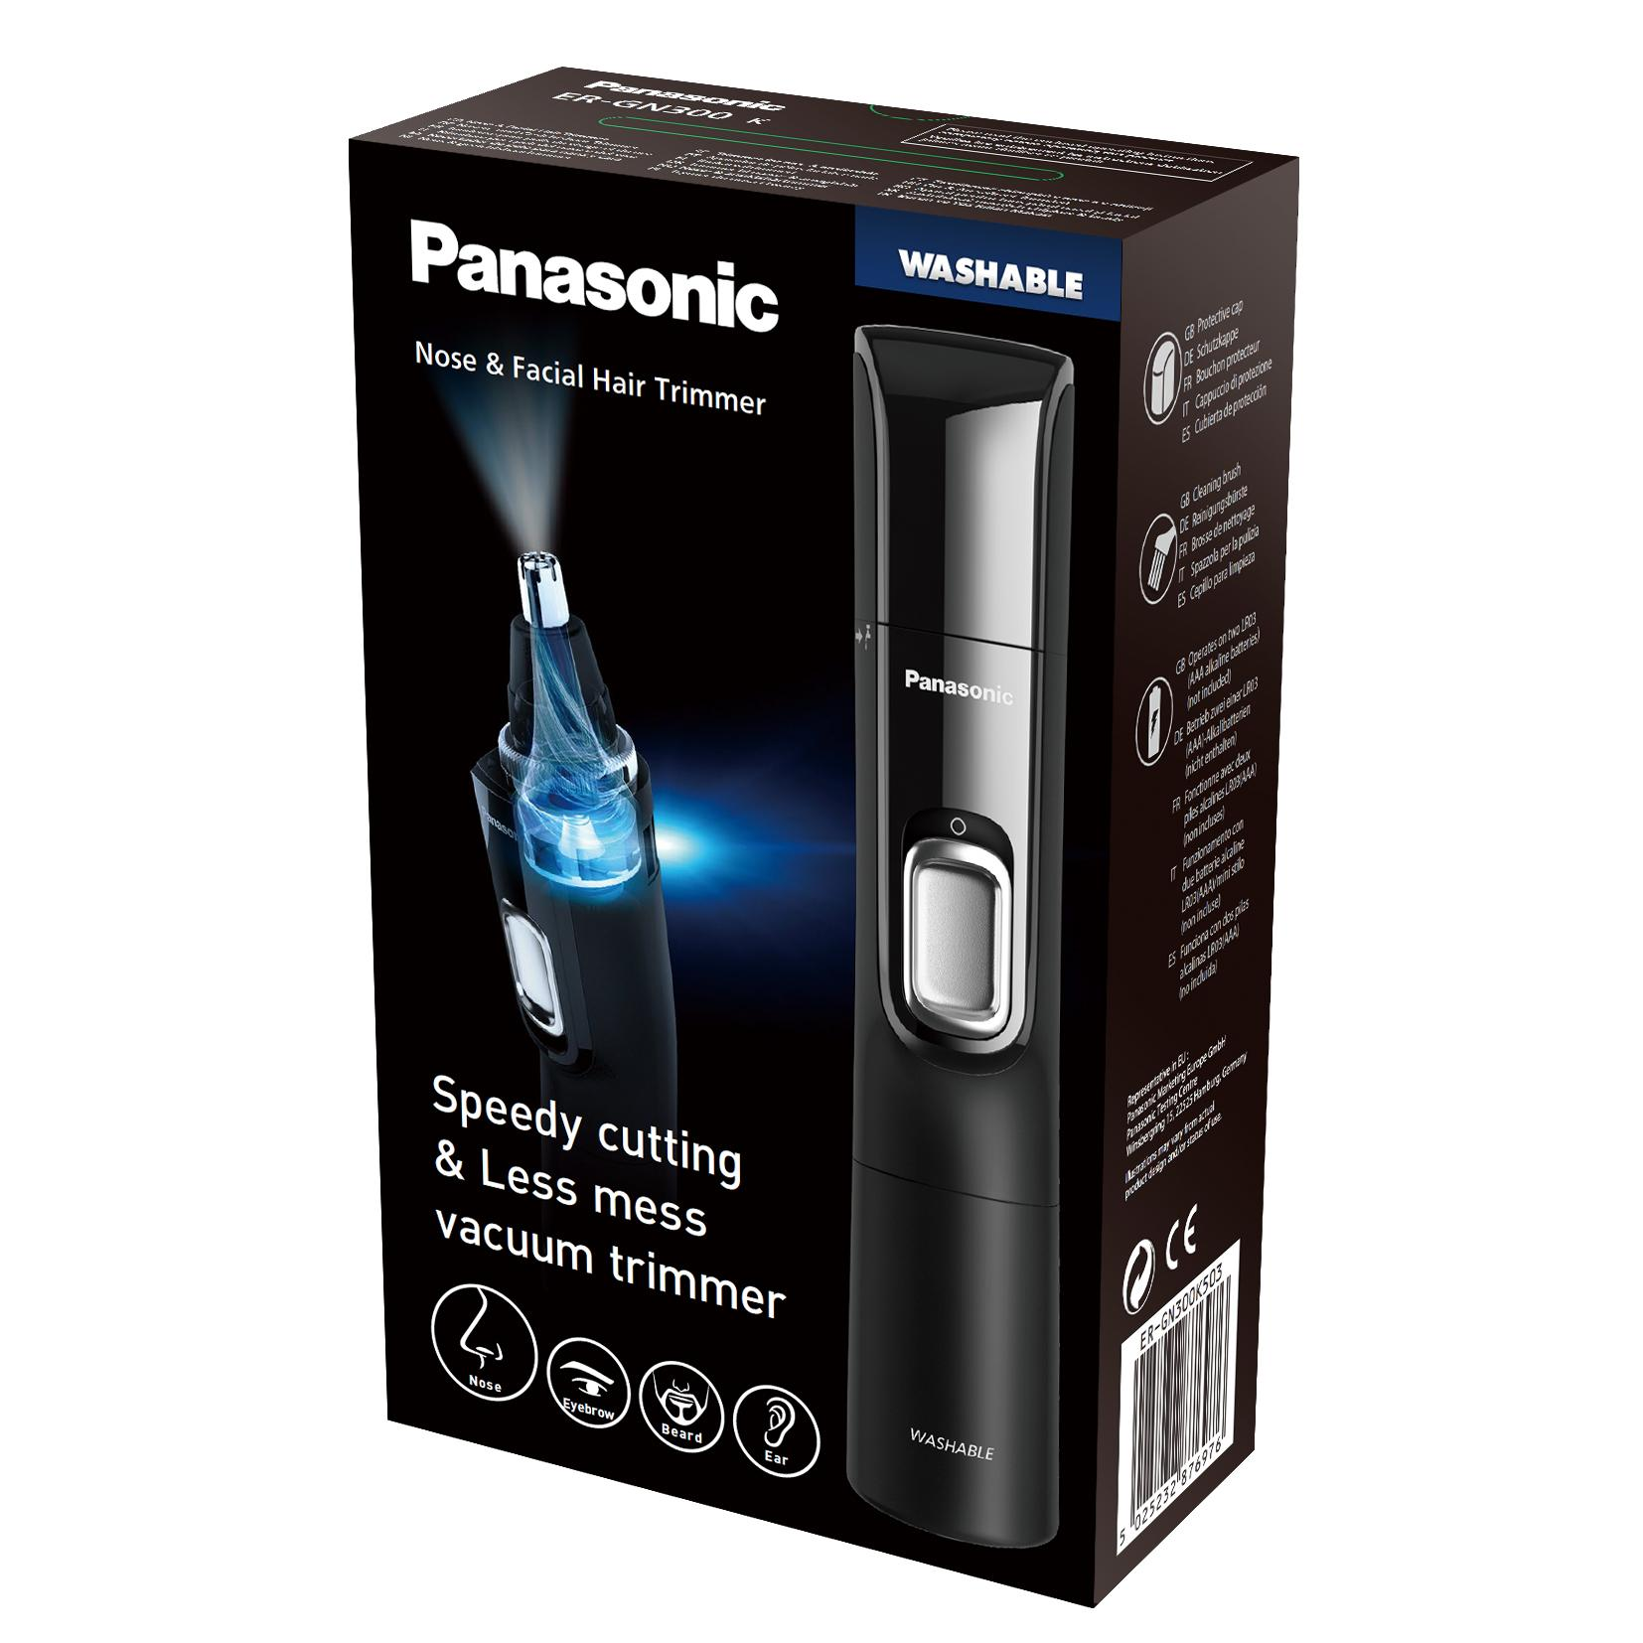
ER-GN300K503
Tondeuse nez-oreilles
Modèle: EAN: Coloris: Disponibilité:
ER-GN300K503 5025232876976 noir dès maintenant
Premium – Système de coupe de qualité avec lames double tranchant hypoallergéniques, mécanisme d’aspiration et ventilateur, moteur haute performance (couple élevé, rotation 300% plus puissante que le modèle précédent), préserve la peau grâce à un cône de sécurité externe, nettoyage hygiénique à l’eau claire
Multifonctionnelle – Les lames à double tranchant permettent un rasage précis et de près, idéal pour les sourcils ou la barbe
Pratique – Fonctionne avec piles (2x AAA, non fournies), autonomie d’env. 40 min.

